Slide 1
স্বাগতম

Slide 3
শিক্ষক পরিচিতি

Slide 4
মোঃরফিকুল ইসলাম(সহঃশি:শরীর চর্চা)
‌রাজাপুর দরগাপাড়া উচ্চবিদ্যালয়,রামবাড়‌ি, নিয়ামতপুর,নওগাঁ।

Slide 5
পাঠ পরিচিতি

Slide 6
শ্রেণীঃ নবম/দশম
বিষয়ঃ শারীরিক শিক্ষা ,স্বাস্থ্য বিজ্ঞান ও খেলাধুলা
অধ্যায়ঃ নবম
পাঠঃ ১
সময়ঃ ৪০ মিনিট
তারিখঃ
শ্রেণীঃ ৮ম,অধ্যায়ঃ ৫,পাঠঃ ৭
শ্রেণীঃ ৭ম,অধ্যায়ঃ ৫, পাঠঃ ৩ ।
শ্রেণীঃ ৬ষ্ঠ, অধ্যায়ঃ ৫, পাঠঃ ৮ ।

Slide 7
উপকরন সমূহ

Slide 8
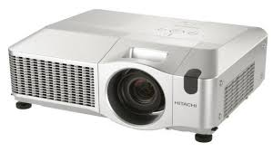

Slide 9
উপকরন সমূহের নাম
১।ল্যাপটপ ;
২।প্রজেক্টর ;
৩।পাঠ্যবই ;
৪। নির্দেশিকা কাঠি।

Slide 10
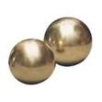
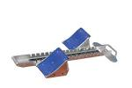
এসো কিছু ছবি দেখি---

Slide 11
উপরের ছবিতে আমরা কি দেখলাম ?

Slide 12
উত্তরঃ ----
এ্যাথলেটিক্স উপকরন

Slide 13
এ্যাথলেটিক্স কাকে বলে?
উত্তরঃ--
বর্তমানে এ্যাথলেটিক্স শব্দটি ব্যাপক অর্থে ব্যবহৃত হয়ে থাকে। যে সকল খেলায় সর্বচ্চ দৈহিক
শক্তি, দক্ষতা ও কলাকৌশল প্রয়োগ করা হয়ে থাকে তাকে এ্যাথলেটিক্স বলে।

Slide 14
আজকের পাঠঃ
**এ্যাথলেটিক্স **

Slide 15
শিখনফলঃ
এই পাঠ শেষে শিক্ষার্থীরা -
১। এ্যাথলেটিক্স কি--তা বলতে পারবে।
২।এ্যাথলেটিক্সের প্রকার ভেদ বলতে পারবে।
৩। বিভিন্ন ইভেন্টের বর্ণনা দিতে পারবে।

Slide 16
এ্যাথলেটিক্সের সংক্ষিপ্ত ইতিহাসঃ--
পিয়ানথ্রোপিয়াস যুগে মানুষ যখন সোজা হয়ে দাঁড়াতে পারতোনা,পশুর মত কুজো হয়ে হাঁটতো,তখন থেকেই মানুষ নিজেদের জীবন বাঁচাতে দলবদ্ধ হয়ে বাস করতো।জন্মের পর থেকেই মানুষ যেহতু স্বার্থপর সেহেতু তখন থেকেই একদল ,আরেক দলের উপর নিজেদের কর্তৃত্ব প্রতিষ্ঠার চেষ্টা করতো।প্রতিপক্ষের আক্রমণ থেকে রক্ষা পাওয়ার জন্য পালাতে গিয়ে তারা দৌড়াতে শিখেছিলো,পথিমধ্যে গর্ত পার হতে গিয়ে তারা লাফ

Slide 17
দেওয়া এবং নদী পার হতে গিয়ে তারা সাঁতার দিতে শিখেছিলো।শুধু তাই নয় পশু শিকার করতে গিয়ে তারা নিক্ষেপ করতে শিখেছিল।
সেই দিনের মানুষগুলোর বেঁচে থাকার সেই কার্যক্রম গুলো বর্তমানে আমাদের বিনোদনে পরিণত হয়ে অলিম্পিক গেমসে অন্তর্ভূক্ত হয়েছ‌ে।
কিন্তু অন্যান্য খেলাগুলো সৃষ্টির শুরু থেকেই বিনোদন হিসেবে চলে আসছে।

Slide 18
এসো একটি
ছবি দেখি --

Slide 20
উপরের ছবি দেখে কি বোঝা যায়?
উত্তরঃ
উপরের পাঁচটি রিং দ্বারা পাঁচটি মহাদেশ বোঝানো হয়েছে।বিভিন্ন রং দ্বারা পাঁচটি বলয়ের মাধ্যমে অলিম্পিক নামক পরিবারের সাঁথে গোটা বিশ্ব -কে একই সুত্রে গাঁথা হয়েছে।

Slide 21
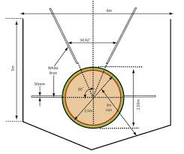
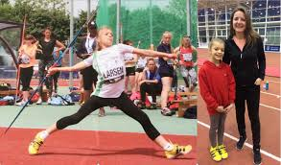
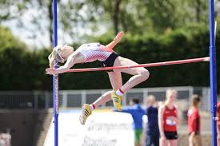
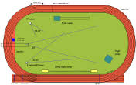
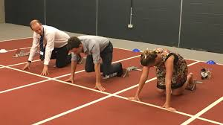
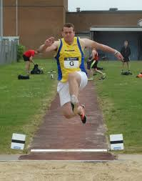
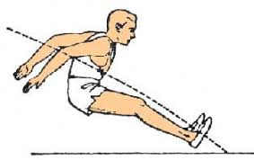
আবারও কিছু ছবি দেখি---

Slide 22
একক কাজ
১। এ্যাথলেটিক্স -কে কয় ভাগে ভাগ করা যায়? ও কী কী?
২। ট্রাক ইভেন্ট ও ফীল্ড ইভেন্ট কাকে বলে?

Slide 23
উত্তর সমূহঃ
১। এ্যাথলেটিক্স -কে দুই ভাগে ভাগ করা যায়।যথা--(ক) ট্রাক ইভেন্ট (খ) ফীল্ড ইভেন্ট।
২। (ক)ট্রাক ইভেন্টঃ
যে ইভেন্টে সকল দূরত্বের দৌড় অনুষ্ঠিত হয়, তাকে ট্রাক ইভেন্ট বলে।
(খ) যে ইভেন্টে সকল প্রকার লাফ ও নিক্ষেপ গুলো অনুষ্ঠিত তাকে ফীল্ড ইভেন্ট বলে।

Slide 24
জোড়ায় কাজ
১। স্প্রিন্ট দৌড় কাকে বলে? স্প্রিন্ট দৌড় কোনগুলো?
২। দৌড়েের স্টাটিং কত প্রকার ও কী কী?

Slide 25
উত্তর সমূহঃ
১। যে দৌড় গুলোতে দৌড়বিদকে দেহের সর্বচ্চ শক্তি/স্ট্যামিনা প্রয়োগ করতে হয় সে দৌড় গুলোকে স্প্রিন্ট দৌড় বলে। যথাঃ--
(ক) ১০০ মিঃ দৌড় (খ)২০০ মিঃ দৌড়(গ)৪০০মিঃ দৌড়(ঘ) ১০০ মিঃ ও ১১০ মিঃ হার্ডলস ( ঙ) ৪*১০০ মিঃ রিলে ও ৪* ৪০০ মিঃ রিলে দৌড়।
২। দৌড়ের স্টাটিং দুই প্রকার।যথাঃ (ক) বান্চ স্টাট/রকেট স্টাট /র‍্যাবিট স্টাট।(খ) এ্যালোংগেটেট স্টাট।

Slide 26
দলীয় কাজ
** ট্রাক ইভেন্ট ও ফীল্ড ইভেন্টের অন্তর্গত সকল ইভেন্ট গুলোর নাম লিখ--

Slide 27
উত্তরঃ
ট্রাক ইভেন্টসঃ
দৌড় সমূহ ---১।১০০ মিঃ স্প্রিন্ট ২।২০০ মিঃ স্প্রিন্ট ৩।৪০০ মিঃ স্প্রিন্ট ৪।৮০০ মিঃ দৌড় ৫।১৫০০ মিঃ দৌড় ৬।৫০০০ মিঃ দৌড় ৭।১০,০০০ মিঃ দৌড় ৮।৪*১০০ মিঃ রিলে ৯।৪*৪০০ মিঃ রিলে ১০।১০০ মিঃ হার্ডলস ১১। ১১০ মিঃ হার্ডলস ১২। ৪০০ মিঃ হার্ডলস ১৩। ৩০০ মিঃ স্টিপুল চেইজ।
হাঁটা সমূহঃ
১। ম্যারাথন ২। ২০ কিঃমিঃ হাঁটা ৩। ৫০ কিঃমিঃ হাঁটা।

Slide 28
ফীল্ড ইভেন্টসঃ
লাফ সমূহঃ
১। দীর্ঘ লাফ ২। উচ্চ লাফ ৩। ট্রিপুল জাম্প ৪। পোল ভোল্ট।
নিক্ষেপ সমূহঃ
১। গোলক নিক্ষেপ ২। চাকতি নিক্ষেপ ৩। বর্শা নিক্ষেপ ৪। হ্যামার নিক্ষেপ।

Slide 29
মূল্যায়ন
১। দীর্ঘ লাফ খেলায় টেক অফ বোর্ড থেকে জাম্প পিটের দৈর্ঘ্য কত?
(ক) ১০ মিঃ (খ) ১৫ মিঃ (গ) ২০ মিঃ (ঘ) ২৫ মিঃ।
২। উচ্চ লাফ কত প্রকার?
(ক) ২ প্রকার (খ) ৩ প্রকার (গ) ৪ প্রকার (ঘ) ৫ প্রকার।
৩। গোলক নিক্ষেপ বৃত্তের ব্যাস কত?
(ক) ২.১৩৫ মিঃ (খ) ৩.১৩৫ মিঃ (গ) ৪.১৩৫ মিঃ(ঘ) ৫.১৩৫ মিঃ।

Slide 30
উত্তর সমূহঃ
১। (ক) ১০ মিঃ।
২। (খ) ৩ প্রকার।
৩। (ক) ২.১৩৫ মিঃ।

Slide 31
বাড়ীর কাজ
আন্তজার্তিক মানেের একটি ট্রাক এঁকে দেখাও।

Slide 32
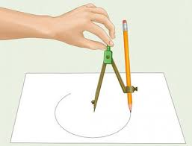
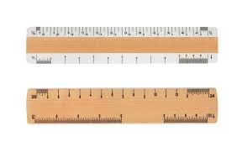
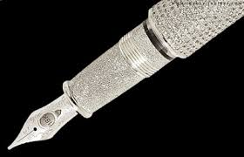

Slide 33
ধন্যবাদ!!

